Slide 1
2017C组-Scrapy汇报
2017-05-19
王益飞，郭炜锋，胡勇，武丁泽宇

Slide 2
关于工作量
Scrapy
Twised异步框架 ← 事件响应式
日志系统 ← python标准库logger系统
过滤器 ← set集合数据结构
内存、磁盘两种多优先级任务队列 ← 标准库队列
Response Content Parser ← 基于lxml的一个子项目
改进项
分布式Scrapy
两级过滤器
反爬策略
网站画像
针对北航计算机官网的测试爬虫
文档
目前给出了部分改进的设计文档，总的设计文档还未更新。

Slide 3
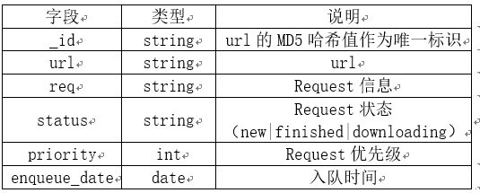
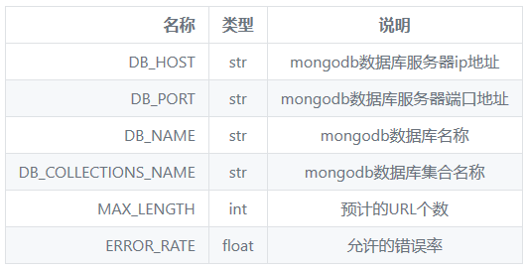
关于工作量
1. 分布式Scrapy
2. 两级过滤器
a. 基于Mongodb分布式文档数据库实现。
b. 将现有的Scrapy任务队列由Mongodb数据库文档实现，保留优先级的用户接口。
a. 使用布隆过滤器和Mongodb数据库文档实现两级过滤器
b. 每台机器首先在本机的布隆过滤器中进行过滤，如果过滤失败继续在Mongodb数据库文档中进行顾虑。
开发者使用变化：

Slide 4
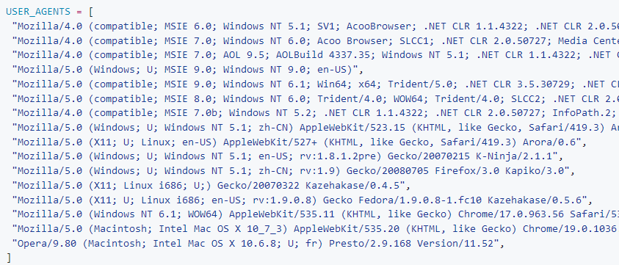
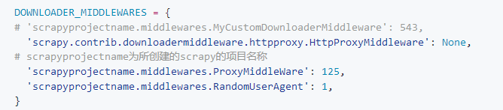
关于工作量
3. 反爬策略
爬取过程随机变换Useragent值
使用IP代理，多IP爬取
常用Useragent →
爬虫配置项 →
Github上提供了一个 获取免费IP代理的程 序。

Slide 5
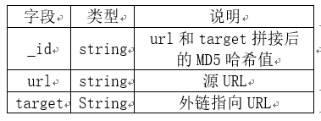
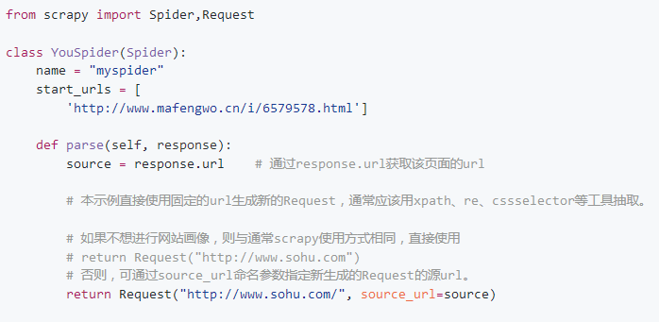
关于工作量
4. 网站画像
爬取过程中提取网站链接之间的关系信息，存入数据库，爬取结束以后对网站链接信息进行分析，可视化展现。
开发者使用变化：
在parse函数中生成新Request的部分 →使用命名参数source_url来初始化。

Slide 6
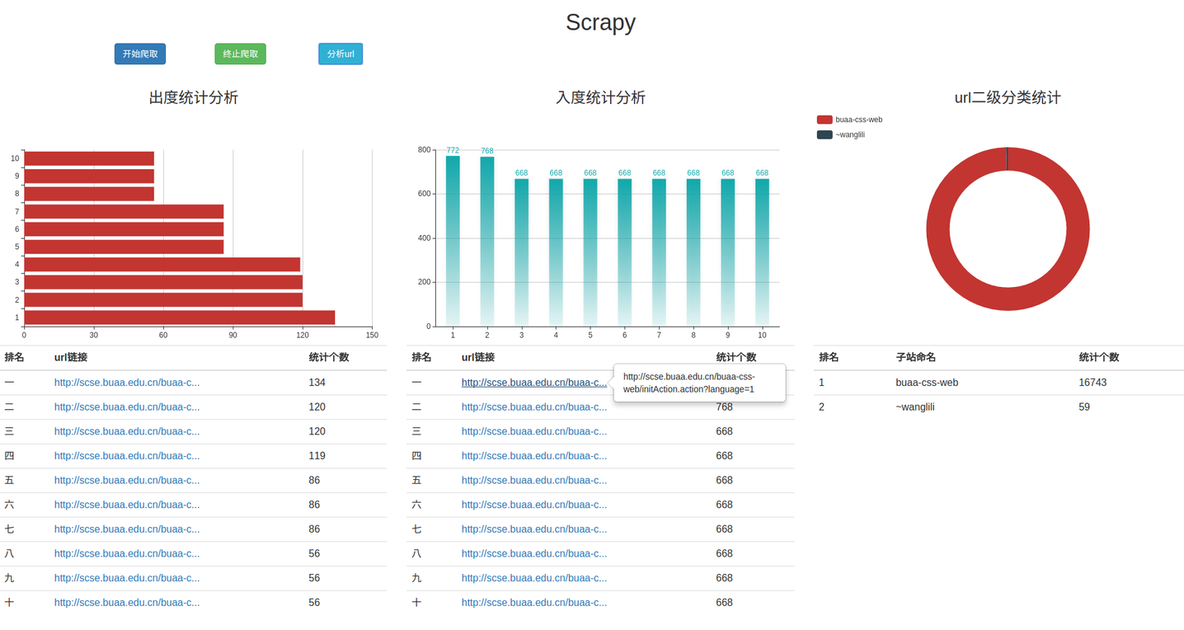

Slide 7
关于工作量
数据流图 →
Target Website
2
1
2
1
1
2
Scrapy1
Scrapy2
Scrapy3
4
3
4
3
4
3
HTTP Response
HTTP Request
查询过滤;查询任务;插入链接关系;插入任务;更新任务状态
返回查询结果
返回查询链接关系数据
查询链接关系数据
HTTP Response(链接关系数据响应)
HTTP Request(链接关系数据请求)
Mongodb
5
6
HTTP Server
7
8
Browser

Slide 8
关于测试
文档说明
目前针对各部分的改进（包括本周增加的部分）都进行了测试需求分析，但是时间的关系没有给出汇总的测试需求分析文档，目前是四个独立的文件。
测试说明
在三台机器上进行部署和测试。
Mongodb分布式集群配置三个副本集(每个副本集三份备份)，三个元数据存储节点，两个路由查询节点。
使用针对北航计算机官网的爬虫用来测试。

Slide 9
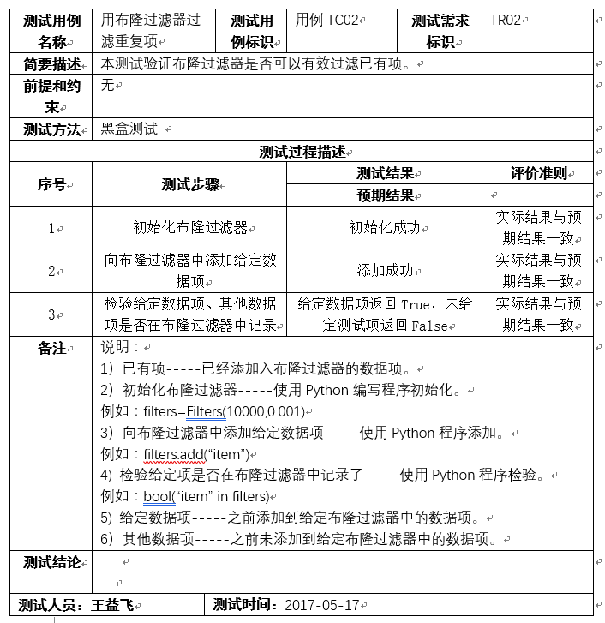
关于测试

Slide 10
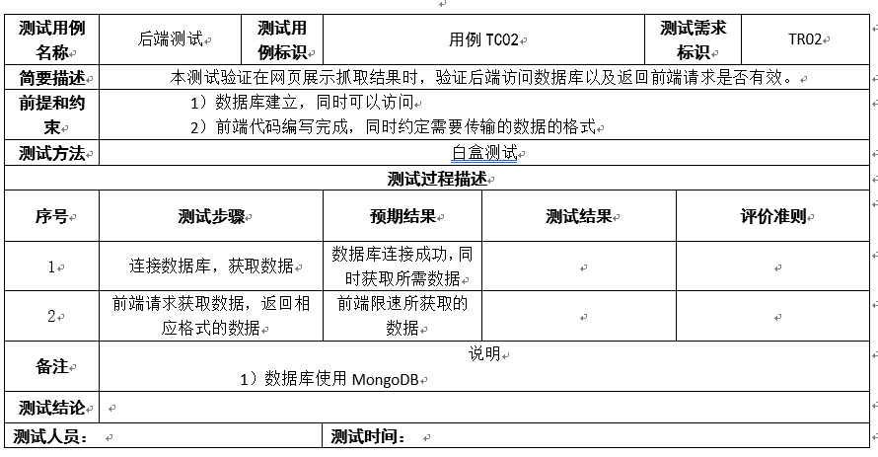
关于测试

Slide 11
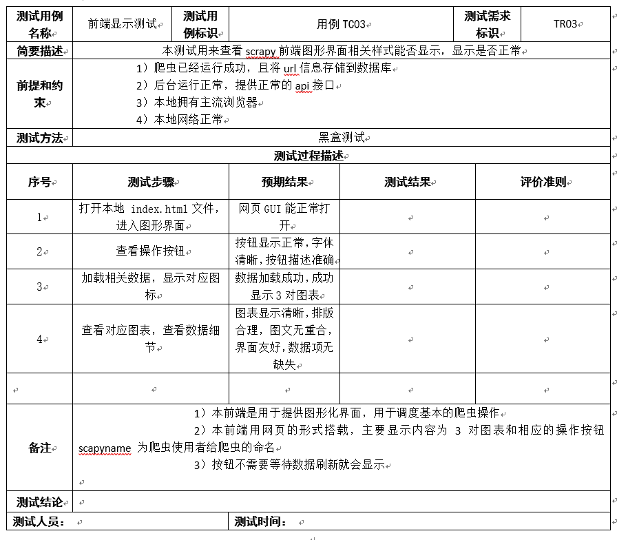
关于测试

Slide 12
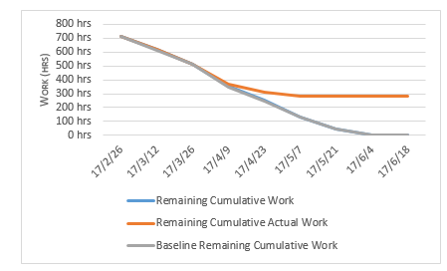
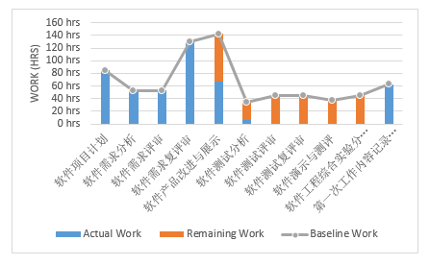
关于MPP
其他
更新github上的项目目录结构

